Slide 1
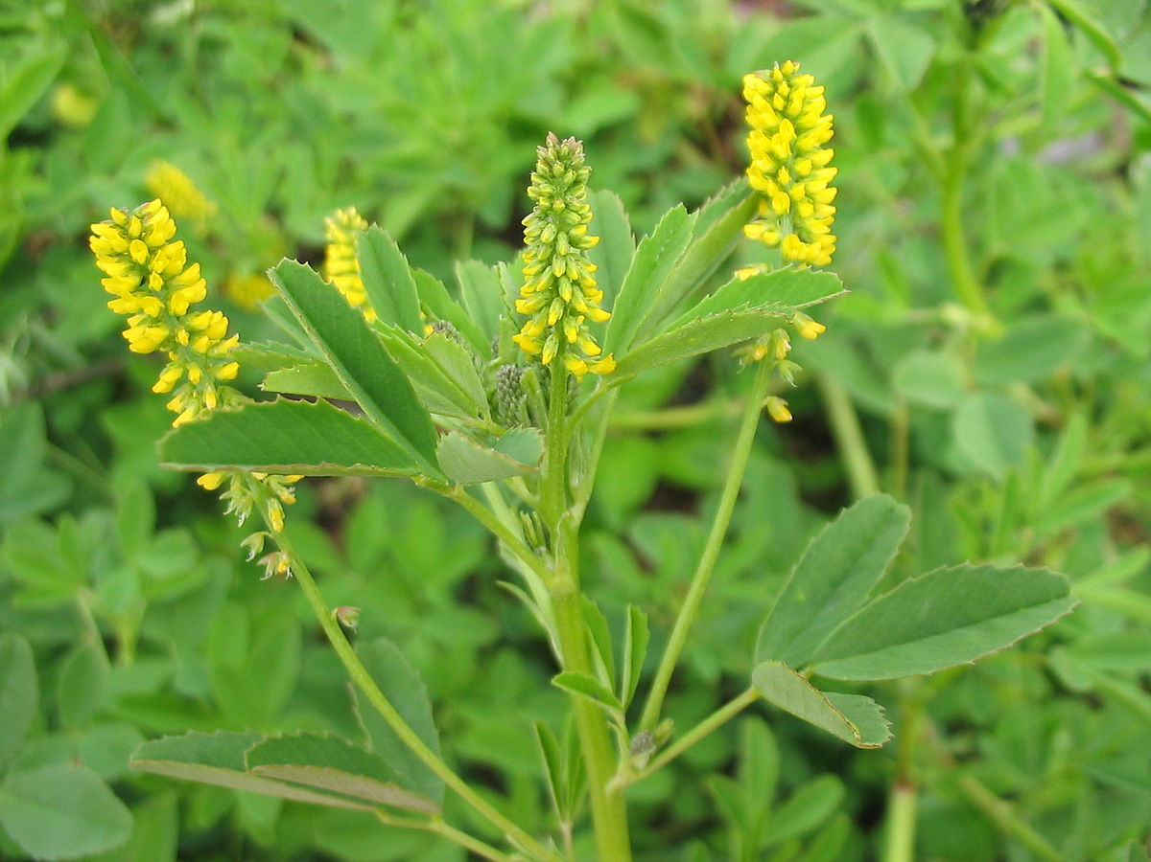
حياتية الأدغال الجزء العملي
م.م. رغد صباح حسن

Slide 2
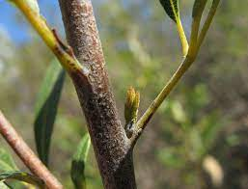
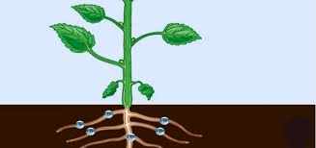
امتصاص المبيد بواسطة الأجزاء الأرضية والخضرية
ثانياًً: امتصاص المبيدات المضافة رشاً على المجموع الخضري غالبا ما تكون الأدغال البازغة من التربة لها مقاومة للمبيدات المضافة إلى التربة ولكسر هذه المقاومة تضاف المبيدات رشاً إلى النباتات، ولدراسة هذه المبيدات يكون الهدف منها هو الأوراق علماً إن السيقان والبراعم المكشوفة كذلك تعترض المبيدات لذا فان مواقع الدخول إلى النباتات للمبيدات المضافة فوق السطح هي ( الأوراق ، السيقان ، البراعم).

Slide 3
الأوراق :
تكون الأوراق الموقع الأكثر أهمية بشكل عام لامتصاص المبيدات المضافة فوق الأجزاء الهوائية وتمتص كل من السطح العلوي والسفلي للورقة المبيد المضاف رشا على هذه السطوح، السطح السفلي للورقة له كيوتكل رقيق وغالبا ما يسمح بدخول المبيد بسرعة اكبر ولكن السطح العلوي عادة يعامل بشكل أكثر.
ولغرض دخول المبيد للنباتات يجب ان تخترق الحواجز الآتية :
تخترق الكيوتكل الشمعي الذي يغطي خلايا البشرة.
تخترق جدران خلايا البشرة.
تخترق الغشاء البلازمي.
انطلاقها إلى السايتوبلازم ضمن الخلايا.
إن عمليات الامتصاص بالرش لا تكتمل ما لم تطلق ايونات المبيد أو جزيئاته إلى سايتوبلازم الخلايا. تخترق المبيدات المرشوشة الكيوتكل وجدران الخلايا بالانتشار ثم تخترق الغشاء البلازمي وتطلق إلى السايتوبلازم

Slide 4
2. السيقان :
أثناء الرش الخضري فان المبيدات تلامس السيقان للنباتات المعاملة وقسم من المبيدات تدخل النباتات عن طريق السيقان وخاصة في النباتات الغضة، مع ذلك فانه في مكافحة النباتات المعمرة وبشكل خاص النباتات الخشبية فان السيقان قد تصبح الهدف الأول للمعاملة، المبيدات عادة ترش إلى الأجزاء القاعدية للسيقان وجذوع النباتات الخشبية، إن تأثير مثل هذه المعاملات يهدف إلى سكون البراعم العرضية الموجودة في أنسجة السيقان للمساحة المعاملة بالمبيد.

Slide 5
3. البراعم :
تعد براعم النباتات مهمة لأنها مواقع دخول المبيدات من نوع التي تؤثر بالملامسة (تؤثر في القمم النامية وتقتلها)، عندما ترش المبيدات من النوع الملامس على جميع النبات فمن الضروري إن تلامس هذه المبيدات البراعم مباشرة لان البراعم التي لا تلامس المبيد سوف تنمو وبذلك يتجدد الغطاء النباتي حيث يستمر النمو ويعطي أزهار وينتج بذور.

Slide 6
العوامل التي تؤثر في الامتصاص الخضري
احتفاظ المجموع الخضري بالمبيد يعد أهم العوامل التي تؤثر في الامتصاص الخضري ولذلك فان اختراق المبيد لعوائق الامتصاص تكون مهمة في الامتصاص الخضري كاحتفاظ المجموع الخضري بالمبيد، تتأثر بقايا المبيدات المرشوشة على السطح الخضري بما يلي :
قابلية البلل الملاصقة لسطح الورقة .
الشد السطحي لمحلول الرش.
وقد تؤثر بعض العوامل البيئية المحيطة في الامتصاص للأجزاء الخضراء إلى المبيدات منها :
الضوء.
الحرارة.
الرطوبة.
الأمطار.
الرياح.

Slide 7
شكرا لإصغائكم

